Slide 1








TRƯỜNG TIỂU HỌC TÂN HÒA
CHÀO MỪNG QUÝ THẦY CÔ
ĐẾN DỰ GIỜ, THĂM LỚP 5D
Môn: KHOA HỌC
GIÁO VIÊN: HOÀNG THỊ HUỆ

Slide 2




Cơ quan sinh sản của thực vật có hoa gọi là gì?
A. Lá
B. Qủa
C. Hoa

Slide 3

^{Cá đẻ trứng hay đẻ con?}
A. Con
B. Trứng

Slide 4


Voi đẻ mỗi lứa mấy con?
Voi đẻ mỗi lứa mấy con?
A. Một con
B. Hai con
C. Ba con

Slide 6



Hoạt động 1
Môi trường là gì?

Slide 7


Slide 8
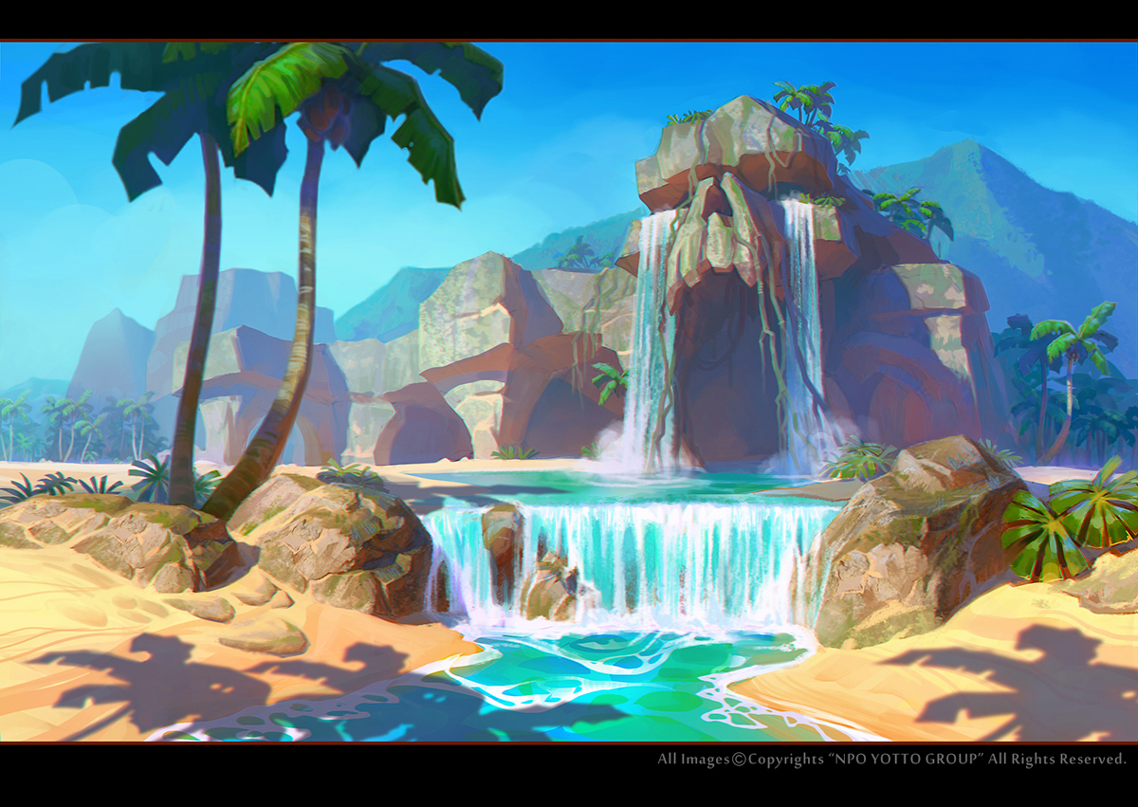


Xung quanh chúng ta có những gì?

Slide 9

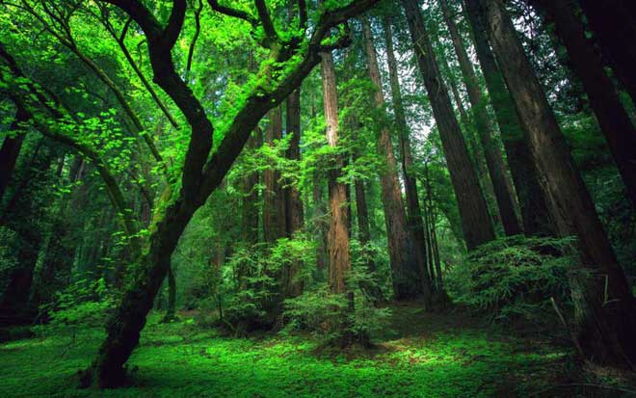
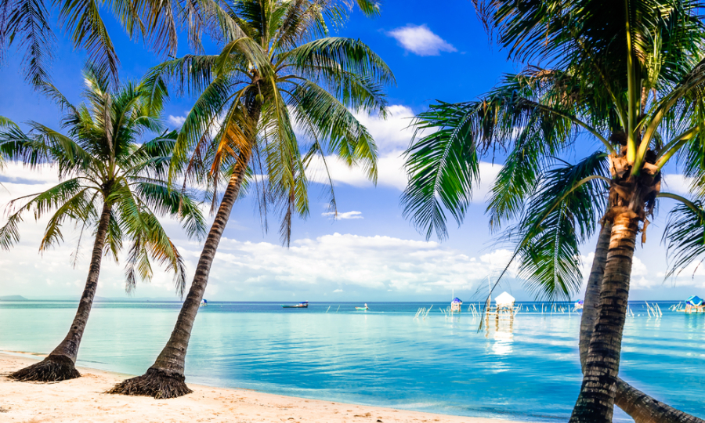

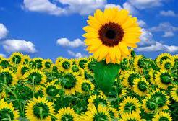

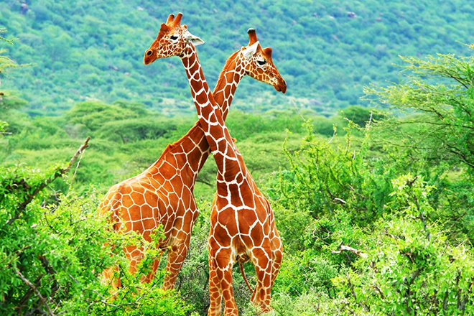
Rừng
Xung quanh
chúng ta có gì?
Biển
Con người
Động vật
Thực vật
Notes:
Xung quanh chúng ta có biển, rừng, con người, động vật, thực vật,…. Để biết xung quanh chúng ta còn có những thứ gì, chúng ta cùng tìm hiểu hoạt động 1.

Slide 10






Môi trường là tất cả những gì trên Trái Đất này gồm biển cả, sông ngòi, ao hồ, đất đai, sinh vật, khí quyển, ánh sáng, nhiệt độ,…
Môi trường
là gì?

Slide 11











Slide 12
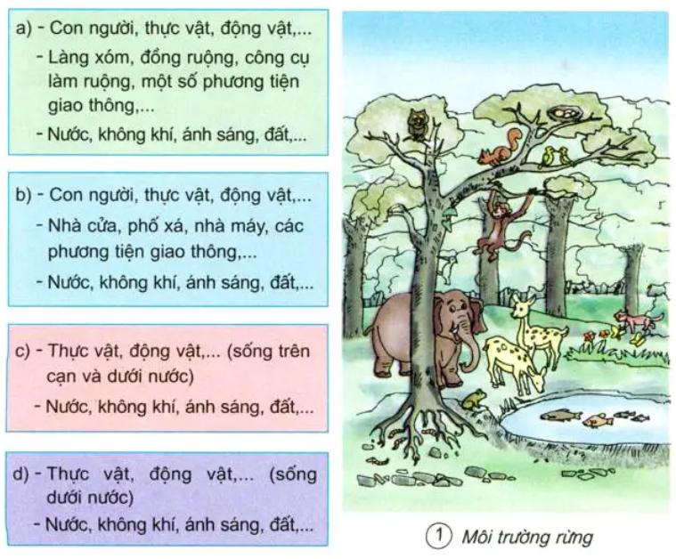
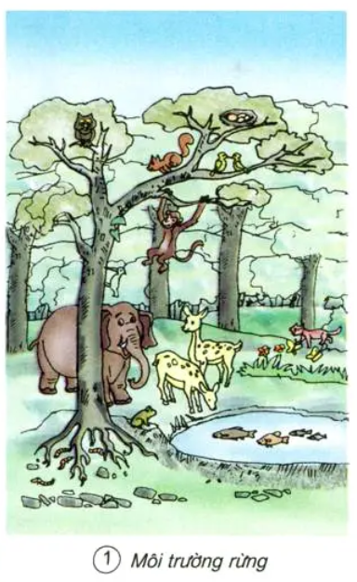
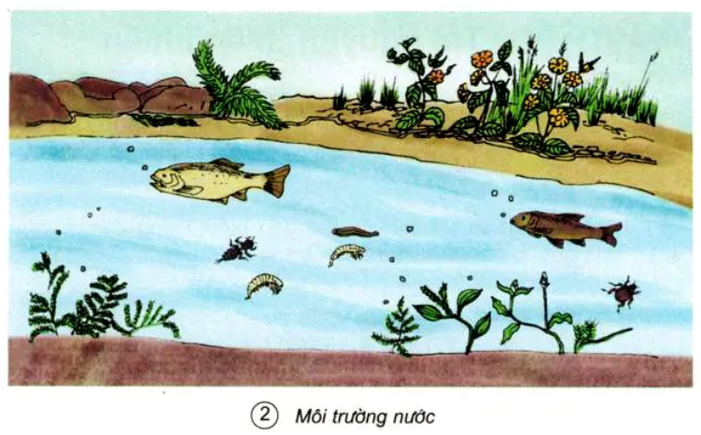
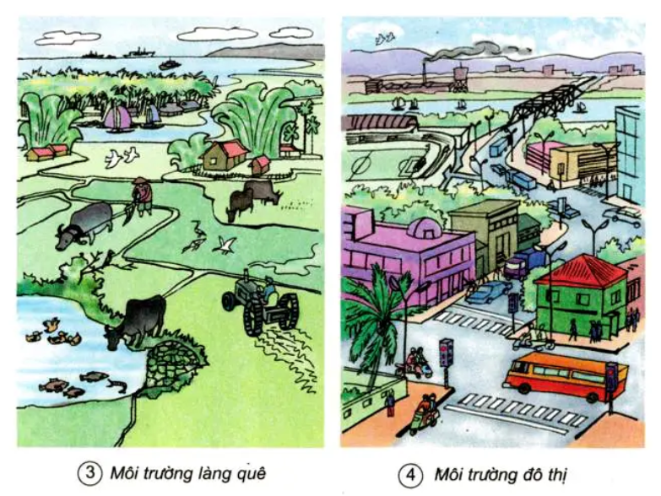
Nối các thông tin tương ứng với hình.
2
1
1. c 2. d 3. a 4. b
3
4

Slide 13
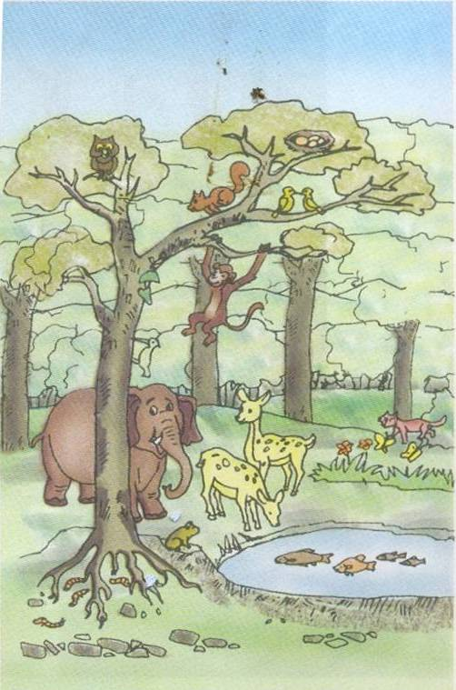
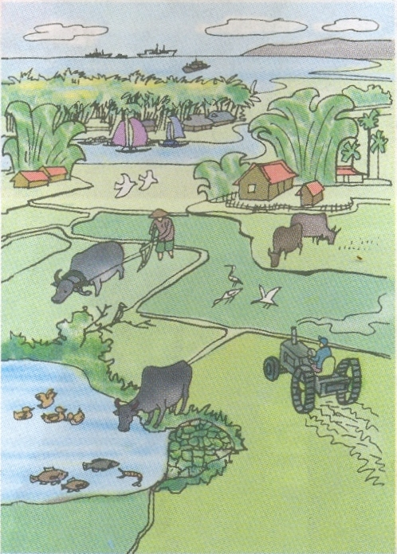
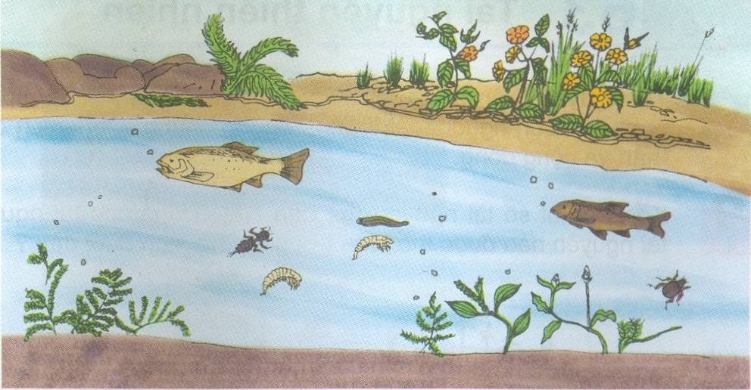
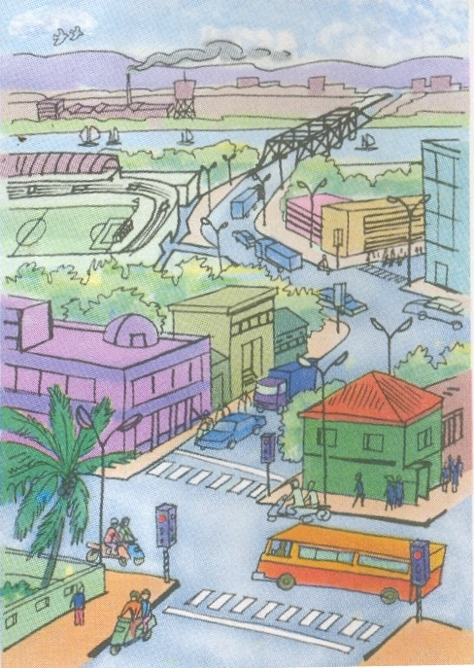
a/- Con người, thực vật, động vật,…
- Làng xóm, đồng ruộng, công cụ làm ruộng, một số phương tiện giao thông,…
- Nước, không khí, ánh sáng, đất,…
MT rừng
MT làng quê
b/- Con người, thực vật, động vật,…
- Nhà cửa, phố xá, nhà máy, các phương tiện giao thông,…
- Nước, không khí, ánh sáng, đất,…
1
3
c/-Thực vật, động vật,… (sống trên cạn và dưới nước)
- Nước, không khí, ánh sáng, đất,…
d/- Thực vật, động vật,…(sống dưới nước)
- Nước, không khí, ánh sáng, đất,…
2
MT nước
4
MT đô thị

Slide 14

Thành phần giống nhau giữa các môi trường là: Nước, không khí, ánh sáng, đất.
Theo em, giữa các môi trường có những thành phần nào giống nhau?

Slide 15
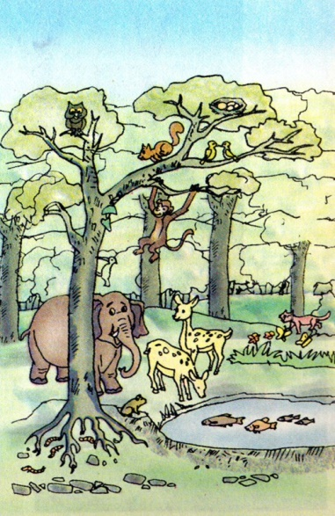
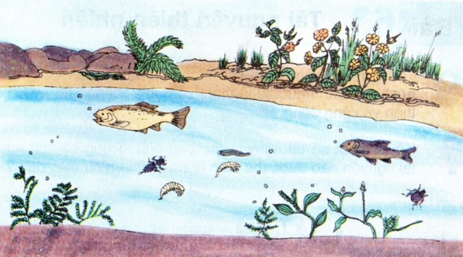
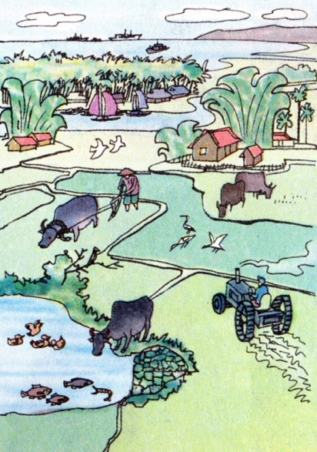
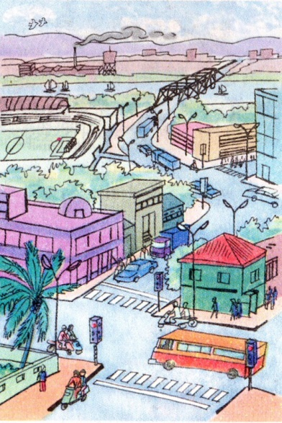
1
Môi trường rừng
2
Môi trường nước
3
Môi trường làng quê
4
Môi trường đô thị

Slide 16
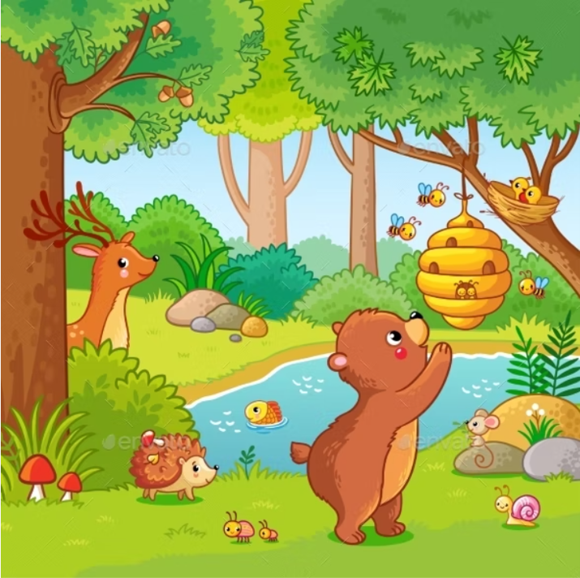



Môi trường rừng bao gồm thực vật, động vật (sống trên cạn và dưới nước).
Nước, ánh sáng, không khí, đất.

Slide 17

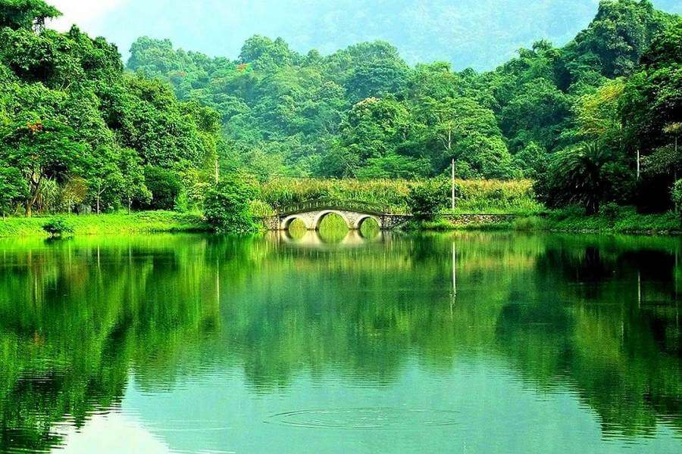
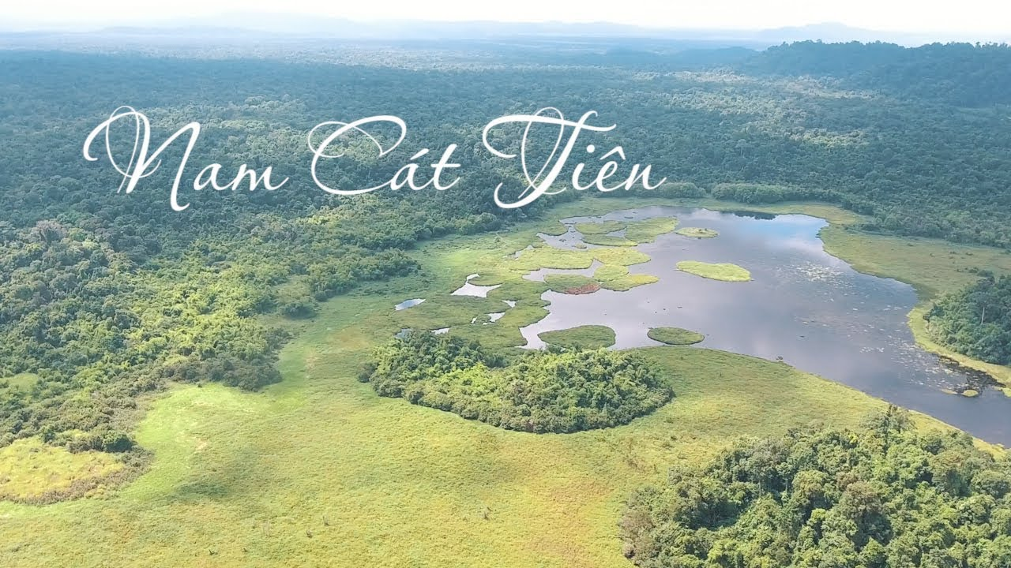
Vườn quốc gia
Cúc Phương
Vườn quốc gia
Nam Cát Tiên

Slide 18



Môi trường nước gồm có thực vật, động vật,… sống dưới nước.
Nước, không khí, ánh sáng, đất,…

Slide 19

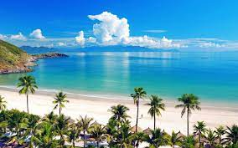
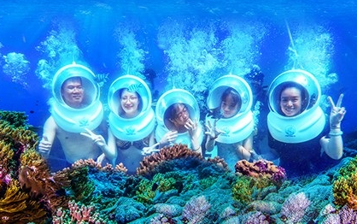
Bãi tắm ở Nha Trang
Ngắm san hô ở Phú Quốc

Slide 20


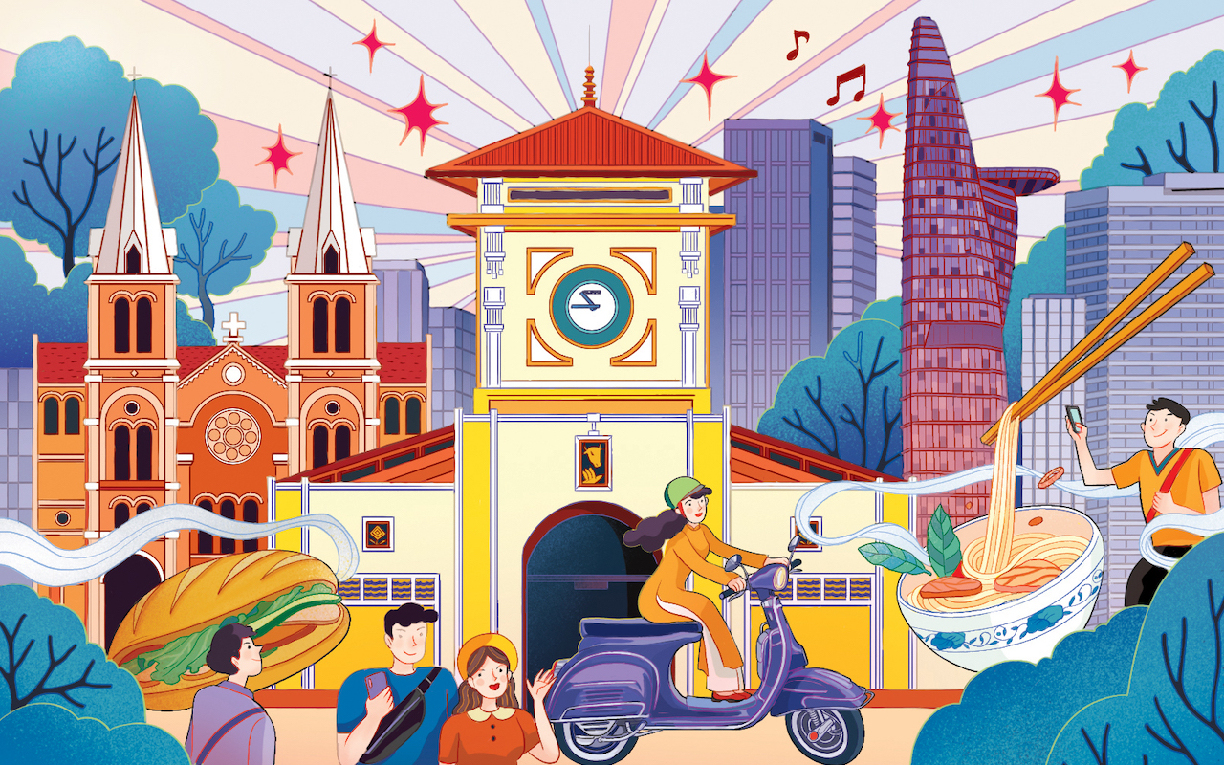
Môi trường đô thị gồm có con người, thực vật, động vật,…
Nhà cửa, phố xá, nhà máy, các phương tiện giao thông,…
Nước, không khí, ánh sáng, đất,…

Slide 21
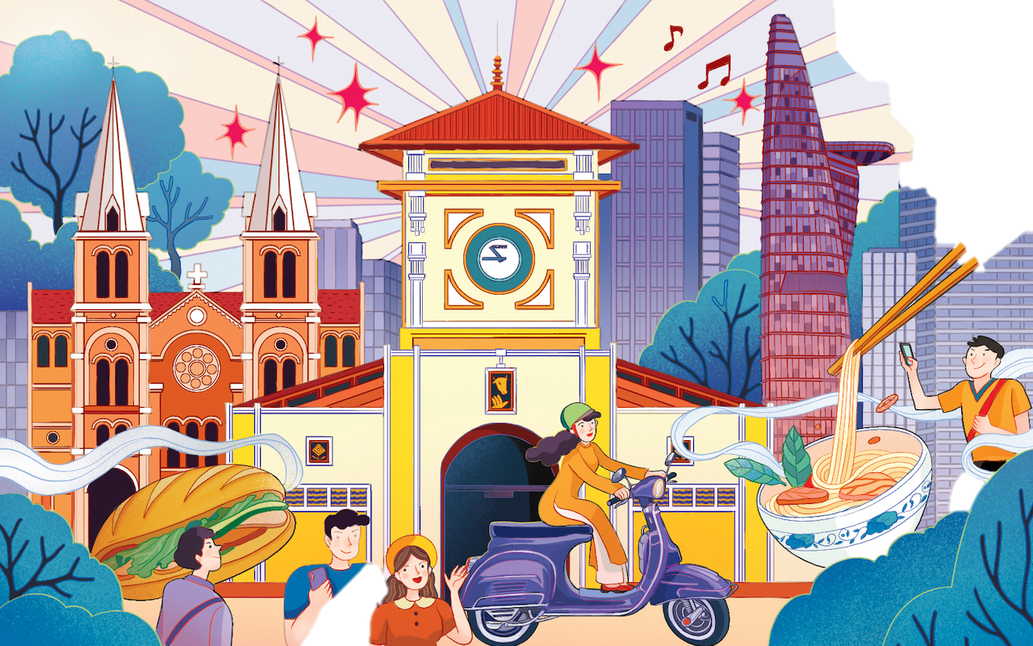


Notes:
Thành phố từng được biết tới với tên gọi Sài Gòn đã chứng kiến nhiều thập kỷ phát triển kỳ diệu. Nhờ tư duy đổi mới, những khoản đầu tư khổng lồ và cơ sở hạ tầng thay đổi từng ngày, Thành phố Hồ Chí Minh nay được xếp hạng 2 trong số những thành phố năng động nhất thế giới, chỉ sau Bangalore của Ấn Độ.

Slide 22
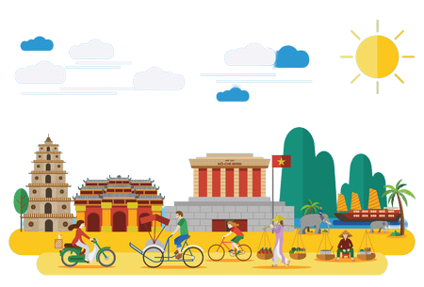


Notes:
Hà Nội vinh dự và tự hào được UNESCO trao tặng danh hiệu "Thành phố Vì hòa bình" 20 năm trước. Sự phát triển mạnh mẽ của một Thủ đô không ngừng hội nhập sâu rộng với thế giới đã và đang mang lại cho Hà Nội những đổi thay tích cực từng ngày.

Slide 23


Notes:
Thành phố Đà Nẵng có địa hình, thiên nhiên đa dạng, có biển, bán đảo, vùng vịnh, đồi núi, sông, suối, đồng bằng phân bố trong lòng thành phố đóng góp vào phát triển kinh tế, du lịch.

Slide 24
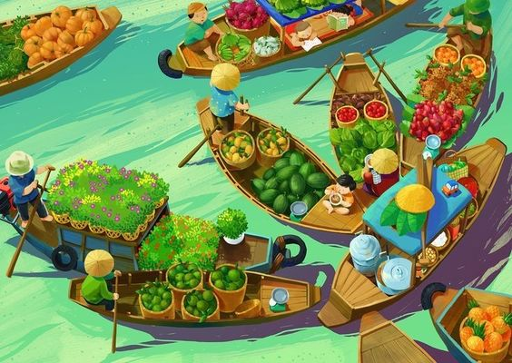


MÔI TRƯỜNG
LÀNG
QUÊ

Slide 25




Slide 26
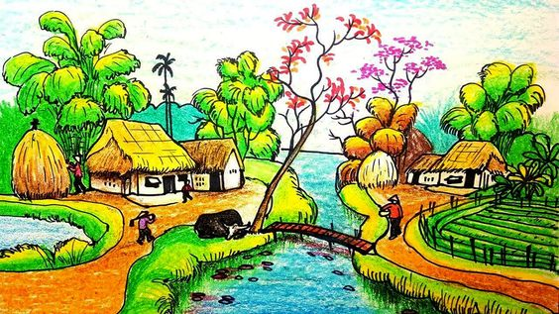

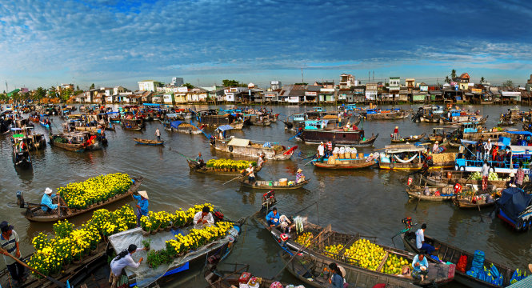
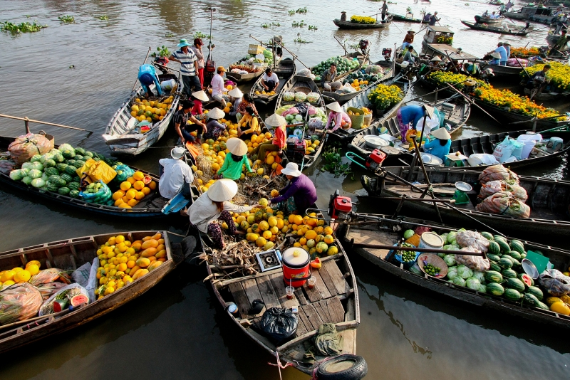
Chợ nổi Cái Răng (Cần Thơ)
Chợ nổi Cái Răng là loại hình chợ độc đáo và đặc trưng của vùng đồng bằng sông Cửu Long mà không nơi nào trên đất nước Việt Nam có được. Và đây cũng là khu chợ tiêu biểu, sầm uất, nổi tiếng nhất cho nét văn hóa sông nước miền Tây.

Slide 27



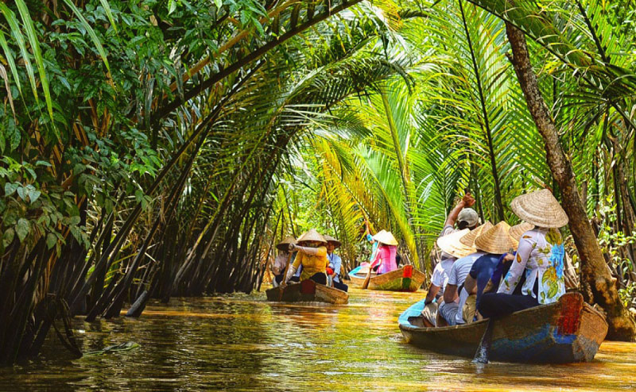
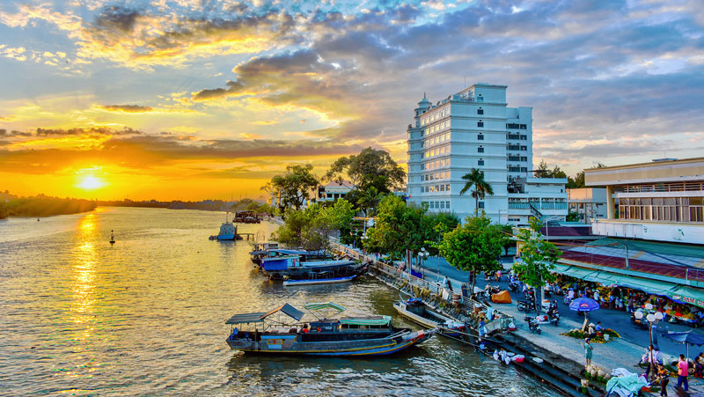
Tour du lịch tỉnh Bến Tre
Bến Tre nổi tiếng với loại hình du lịch đưa du khách thưởng thức các loại trái cây theo mùa, giao lưu đờn ca tài tử cải lương Nam Bộ, đi xuống đò chèo trong các con rạch nhỏ, khám phá cuộc sống nơi sông nước miệt vườn.

Slide 28
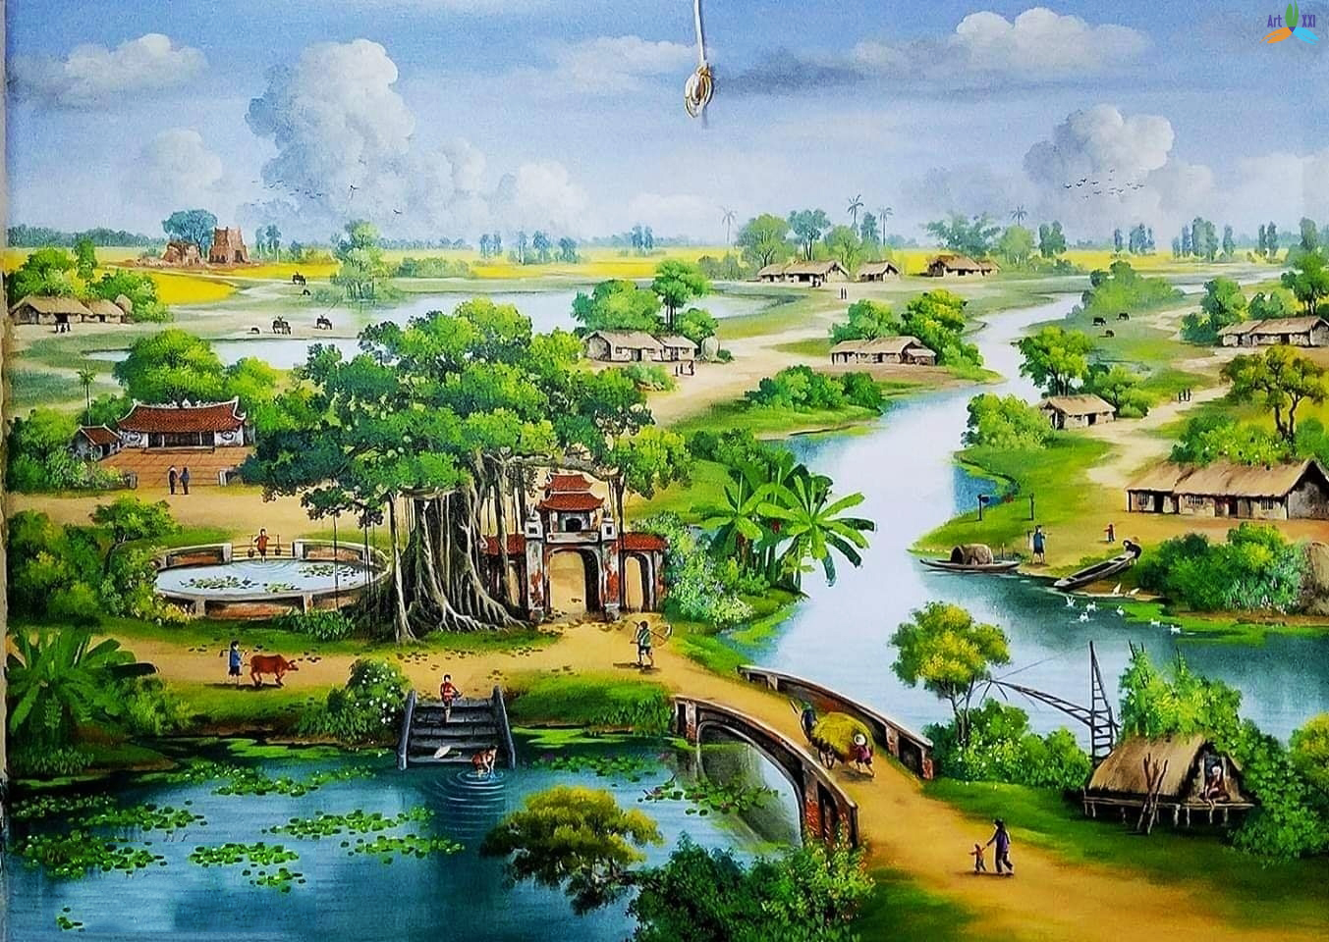
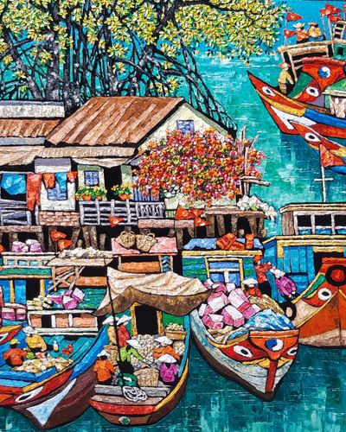
Môi trường làng quê gồm có con người, thực vật, động vật,…
Làng xóm, đồng ruộng, công cụ làm ruộng, một số phương tiện giao thông.
Nước, không khí, ánh sáng, đất,…

Slide 29
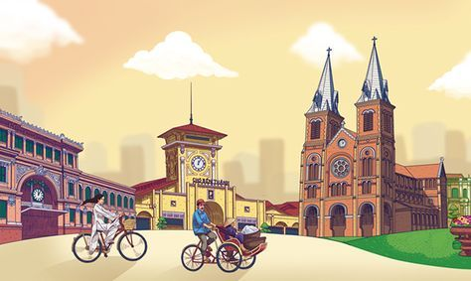
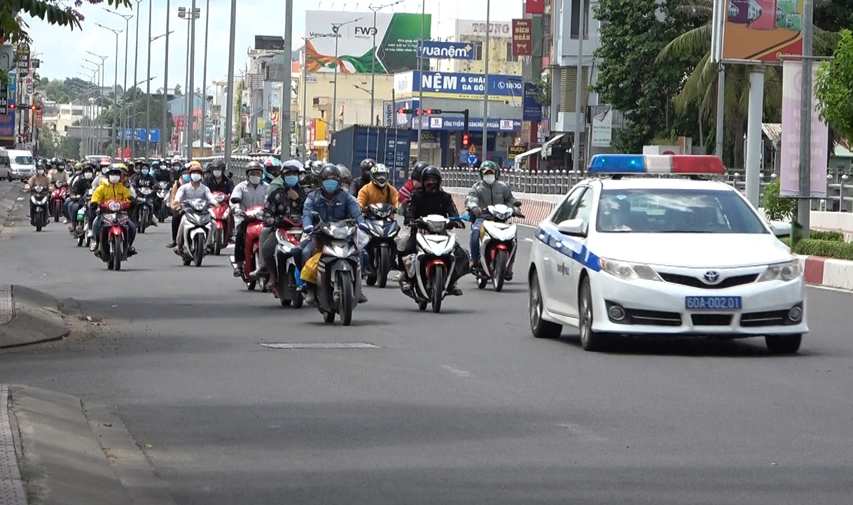
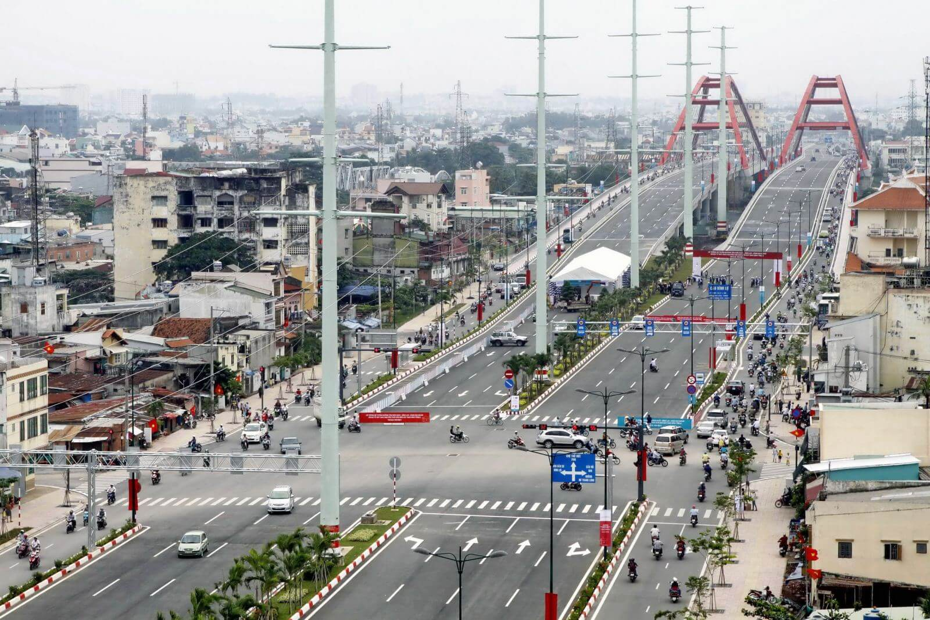
Quá trình đô thị hoá nông thôn và thành thị
Đường xá ở Đồng Nai
Đường xá ở Thành phố Hồ Chí Minh
Do quá trình đô thị hoá về chất lượng cuộc sống và điều kiện kinh tế ở mỗi địa phương nên gần như không có sự chênh lệch nhiều về đời sống ở nông thôn và thành thị.

Slide 30
Môi trường bao gồm những thành phần nào?
Địa hình, khí hậu, thực vật, động vật, con người,...
Thành phần
tự nhiên
Môi trường
Thành phần
nhân tạo
Làng mạc, thành phố, công trường, nhà máy,...

Slide 31
Trong 4 môi trường mà chúng ta vừa tìm hiểu đâu là môi trường tự nhiên? Đâu là môi trường nhân tạo?
1
Môi trường rừng
2
Môi trường nước
3
Môi trường làng quê
4
Môi trường đô thị

Slide 32
Môi trường nhân tạo
Môi trường nhân tạo
Môi trường tự nhiên
Môi trường tự nhiên
Môi trường làng quê
Môi trường đô thị
Môi trường rừng
Môi trường nước

Slide 33

Bạn sống ở đâu ?
Hãy nêu một số thành phần của môi trường nơi bạn sống ?

Slide 34


Làm thế nào để
bảo vệ môi trường?

Slide 35


- Chúng ta cần bảo vệ các loài thú thuộc động vật hoang dã, tuyệt đối không săn bắt, mua bán … các loại thú quý.
- Không đốt phá rừng, giữ môi trường sống trong sạch cho các loài sinh vật.
- Yêu quý các loài động vật có ích, có tinh thần và hành động bảo vệ các loài động vật, đặc biệt là các loài động vật quý hiếm.
- Tuyên truyền mọi người năng cao ý thức bảo vệ môi trường sống.

Slide 36





Ôn lại bài đã học.
Chuẩn bị bài
Tài nguyên thiên nhiên.

Slide 37



Hôm nay, mình có chuyến hành trình rất thú vị. Cảm ơn các bạn đã cùng đi với mình nhé!

Slide 38








